Slide 1
Sociálne vzťahy v skupinách

Slide 2
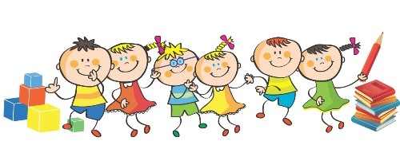

Vzťahy v skupinách
Jednotlivci, členovia sociálnych skupín si medzi sebou vytvárajú rôzne vzťahy...=> tak vzniká štruktúra (zloženie) skupiny
Školská trieda je malá sociálna (spoločenská) skupina, ktorá patrí medzi formálne sociálne skupiny → žiaci boli zaradení do triedy vedením školy a majú určené ciele a pravidlá...
Uveď príklad na neformálnu
spoločenskú skupinu

Slide 3

Spolupráca, súperenie, individualizmus
Pri plnení úloh sa členovia skupiny môžu správať rozdielne:
A) spolupráca (kooperácia)
B) súperenie (rivalita)
C) sledovanie vlastných záujmov (individualizmus)

Slide 4
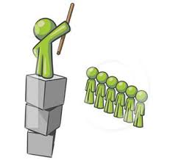
Vodca
Na činnosť skupiny má veľký vplyv jej vodca. Dobrý vodca:
1) plánuje a realizuje aktivity
2) spája členov skupiny
3) zastupuje skupinu navonok
4) odmeňuje a trestá

Slide 5
Aký by mal byť vodca?
Vodca by sa mal vedieť ovládať a mal by byť inteligentný...
Najznámejšie štýly riadenia skupiny sú:
A) demokratický
B) diktátorský (autokratický)
C) liberálny

